Slide 1
Caro Professor,
Este material de apoio é gratuito e para uso exclusivo em sala de aula. Não pode ser comercializado.
Ele não contém vírus ou qualquer instrumento de controle sobre seu uso.
Queremos ouvir sua opinião e suas sugestões sobre como aprimorar esta ferramenta e esperamos com ela contribuir para o sucesso de sua aula.
Por favor, escreva para apoio@blucher.com.br
Boa aula!

Slide 3
Cachaça
Ciência, tecnologia e arte
Capítulo 1
Aspectos históricos,
sociais e econômicos

Slide 4
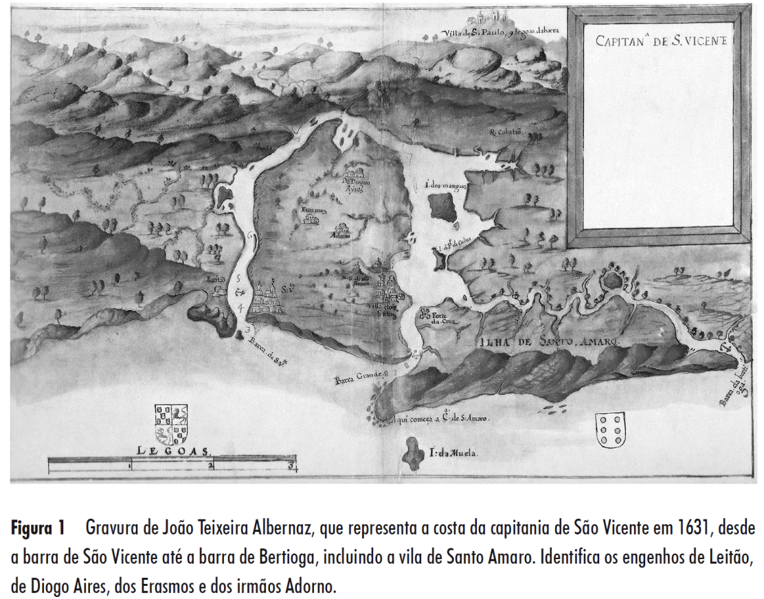
Adicione aqui o Texto

Slide 5
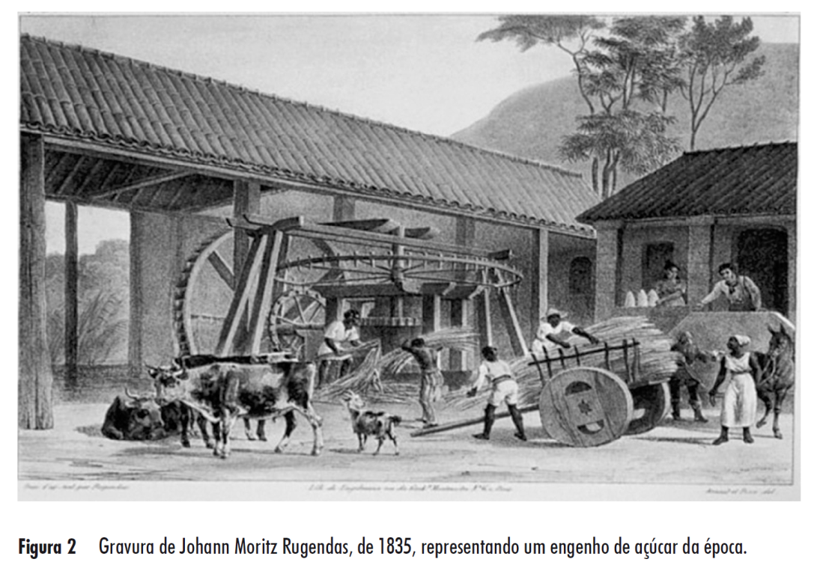
Adicione aqui o Texto

Slide 6
Cachaça
Ciência, tecnologia e arte
Capítulo 2
Definição e composição

Slide 7
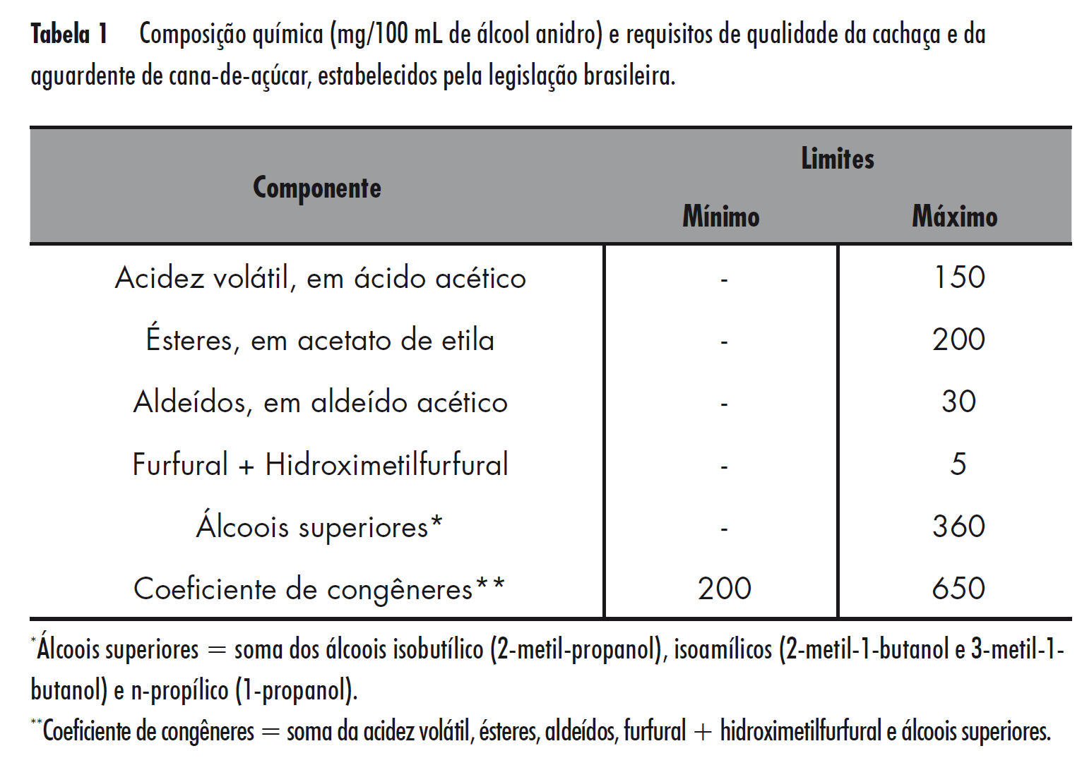
Adicione aqui o Texto

Slide 8
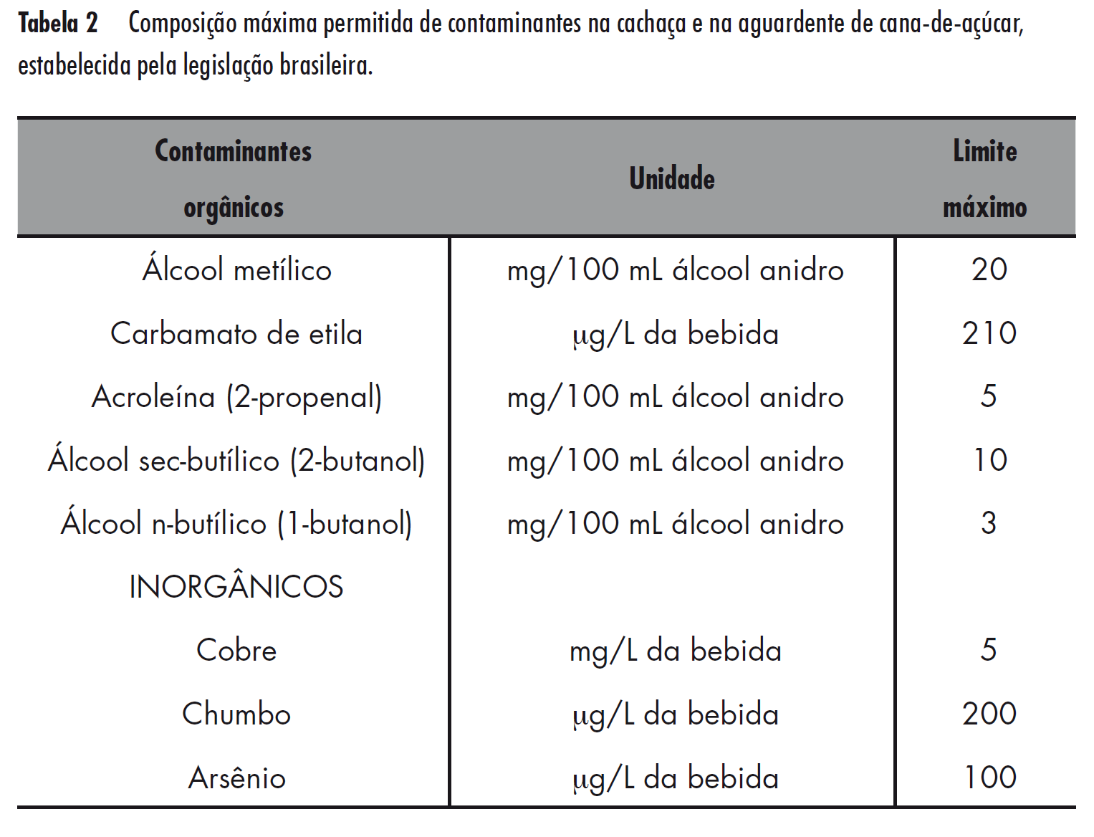
Adicione aqui o Texto

Slide 9
Cachaça
Ciência, tecnologia e arte
Capítulo 3
Compostos secundários

Slide 10
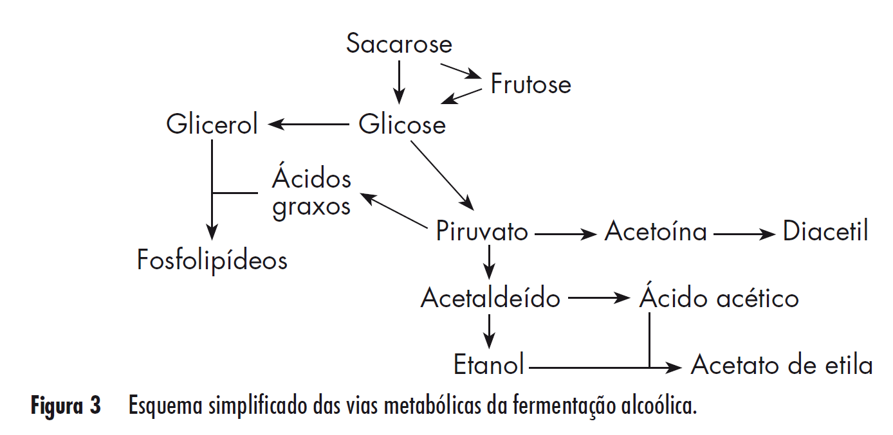
Adicione aqui o Texto

Slide 11
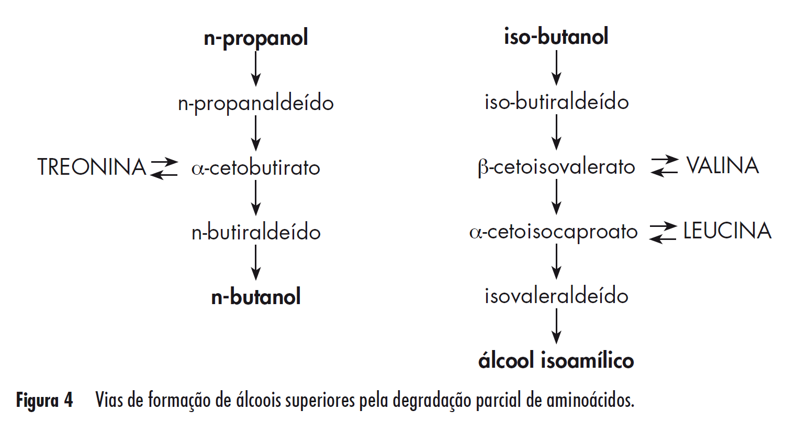
Adicione aqui o Texto

Slide 12
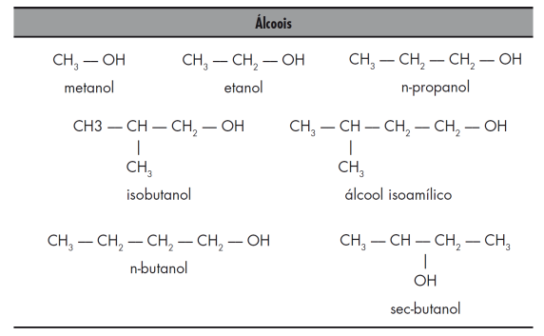
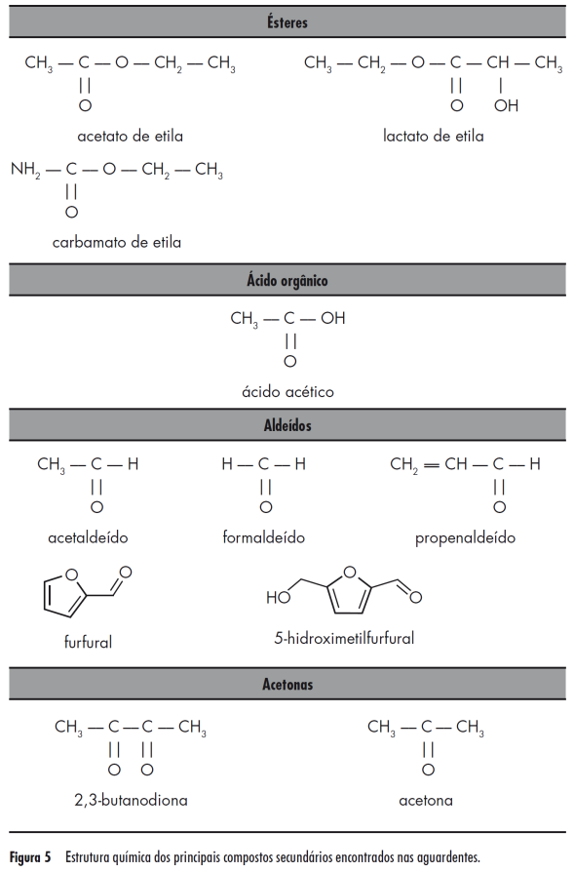
Adicione aqui o Texto

Slide 13
Cachaça
Ciência, tecnologia e arte
Capítulo 4
Qualidade química da cachaça/
aguardente nacional

Slide 14
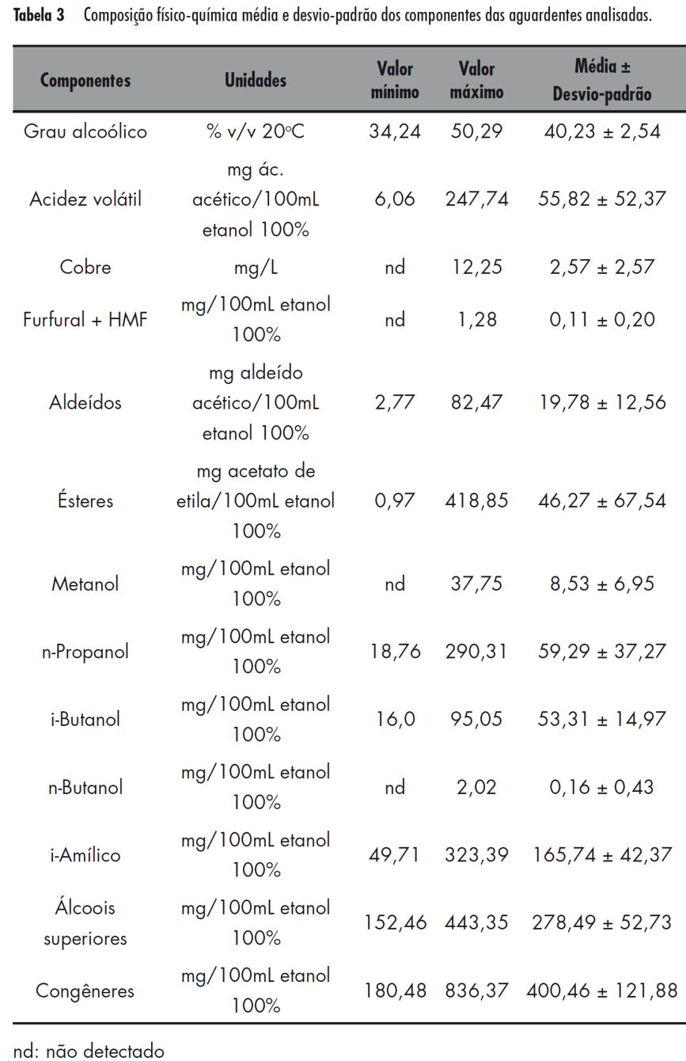
Adicione aqui o Texto

Slide 15
Cachaça
Ciência, tecnologia e arte
Capítulo 5
A cana-de-açúcar
como matéria-prima para
a produção de aguardente

Slide 16
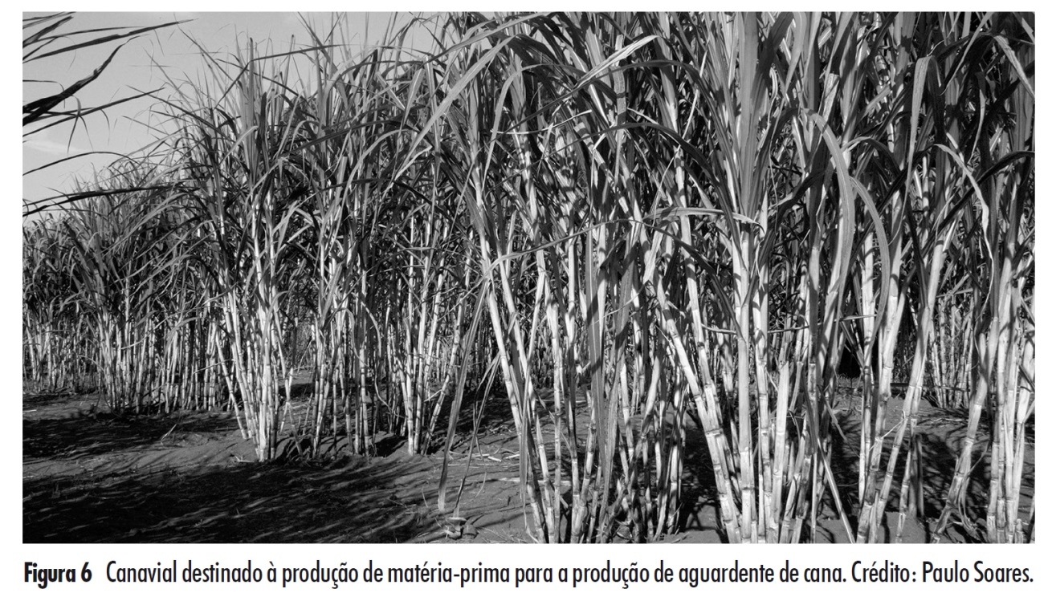
Adicione aqui o Texto

Slide 17
Cachaça
Ciência, tecnologia e arte
Capítulo 6
Processo de produção

Slide 18
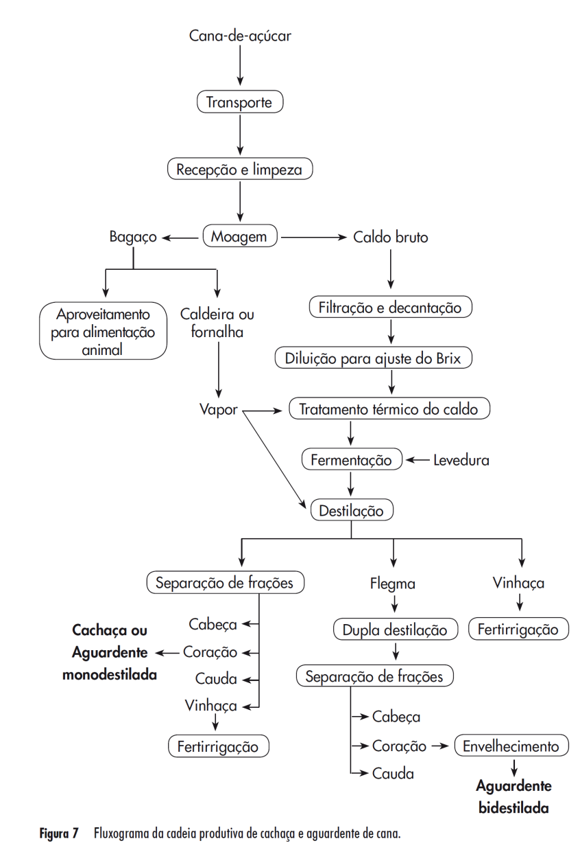
Adicione aqui o Texto

Slide 19
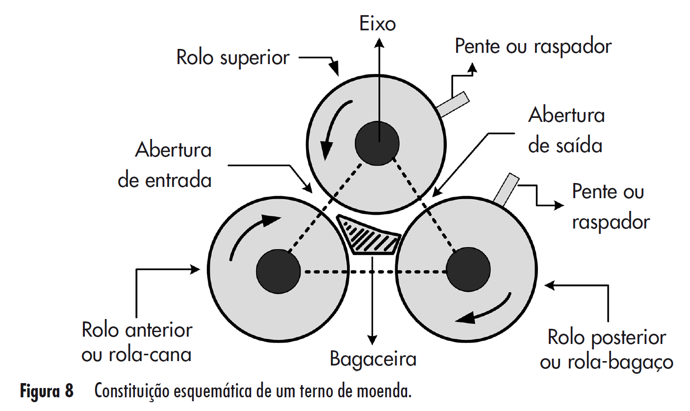
Adicione aqui o Texto

Slide 20
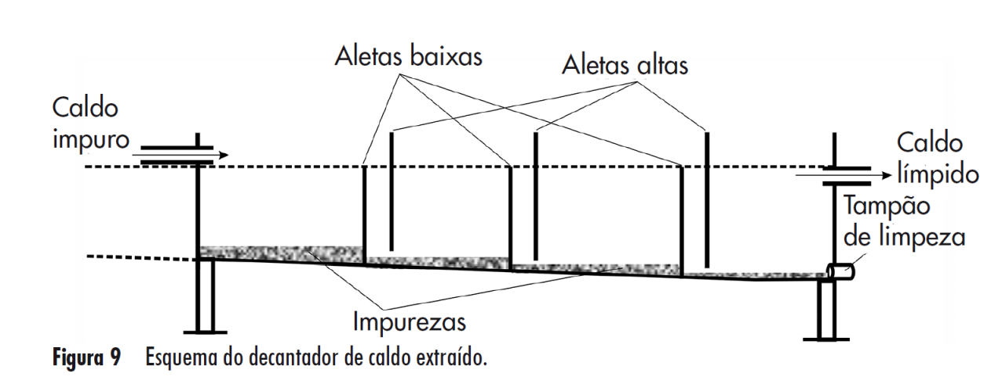
Adicione aqui o Texto

Slide 21
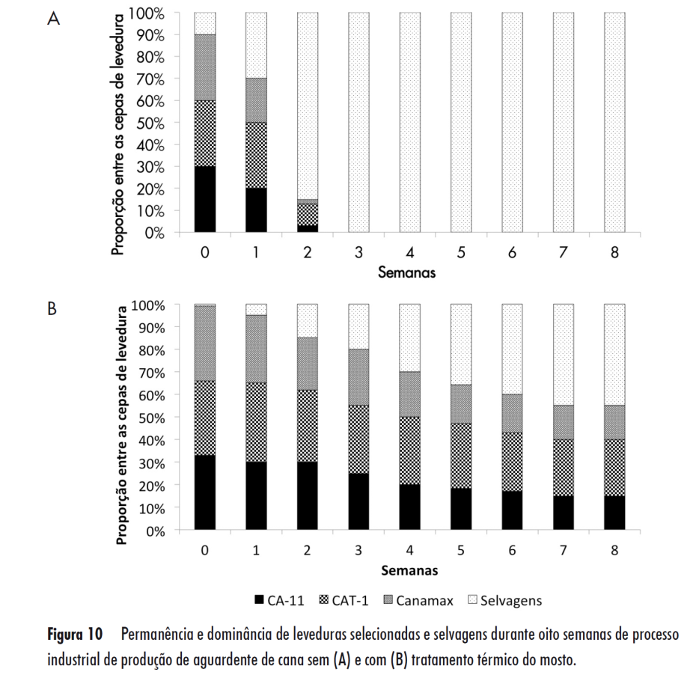
Adicione aqui o Texto

Slide 22
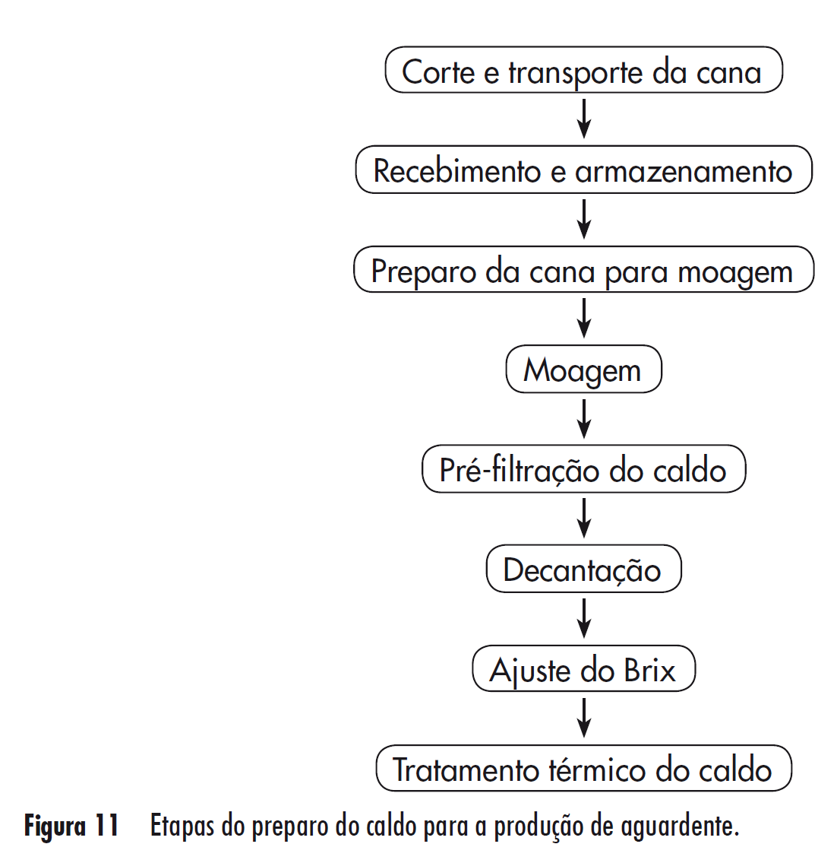
Adicione aqui o Texto

Slide 23
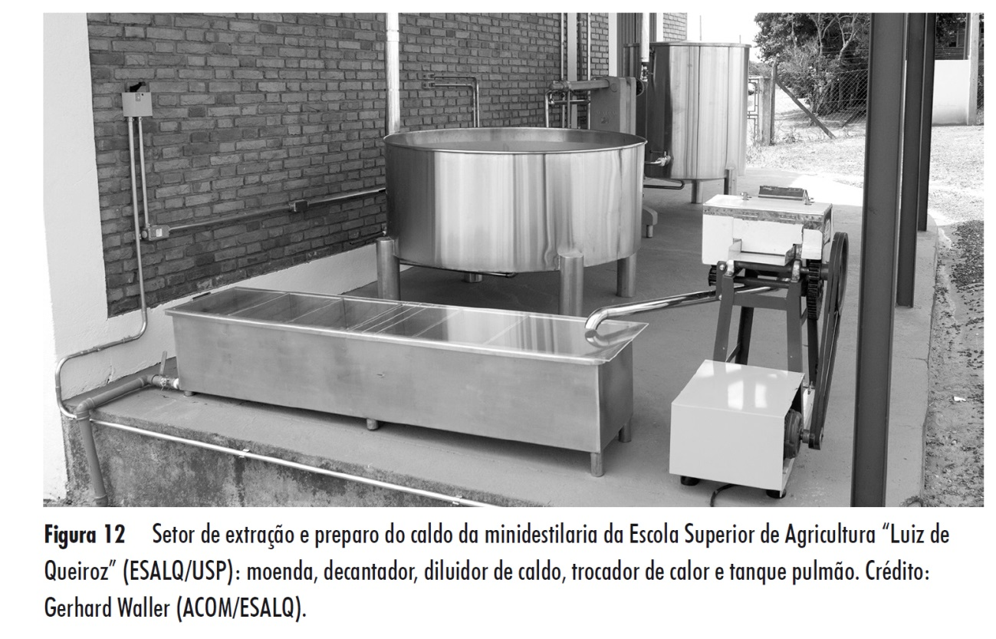
Adicione aqui o Texto

Slide 24
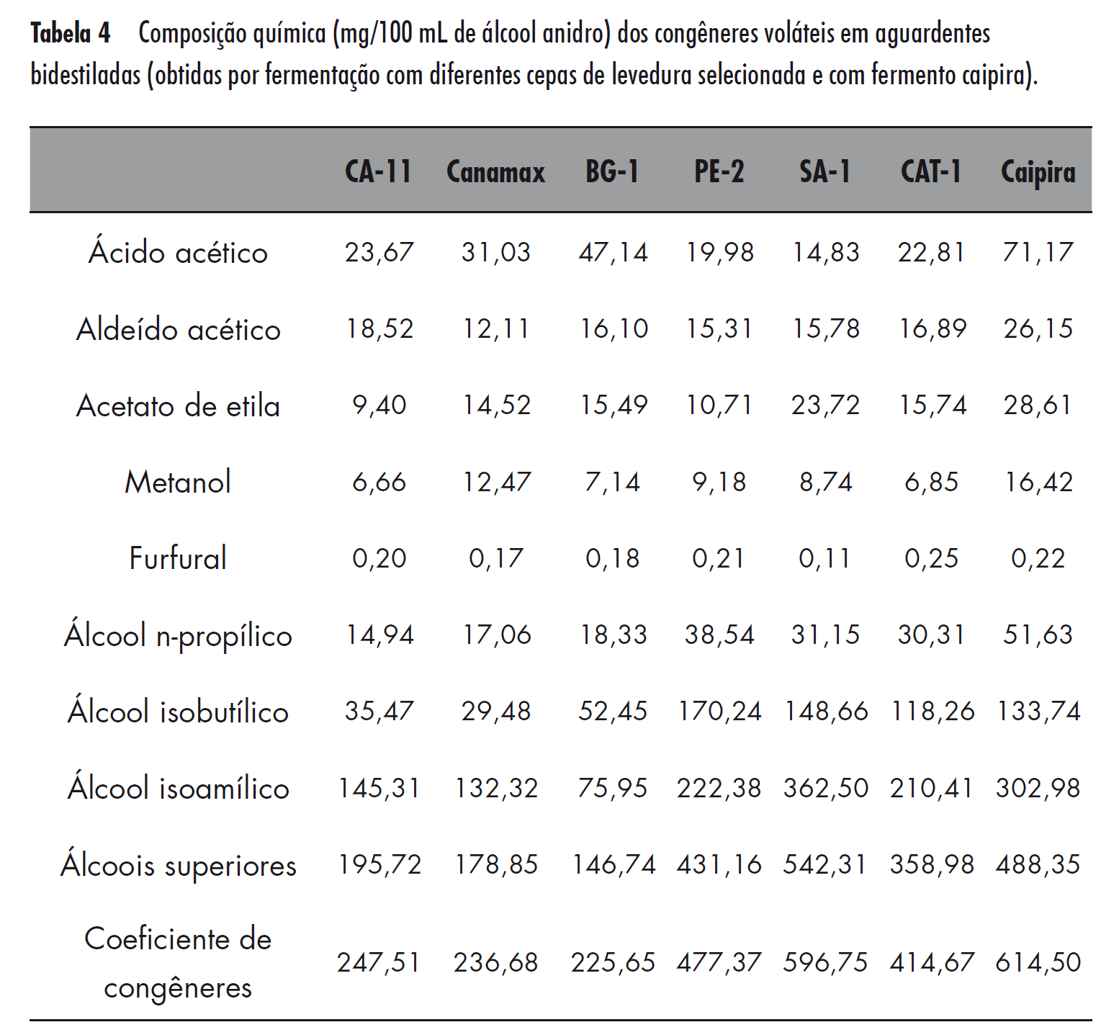
Adicione aqui o Texto

Slide 25
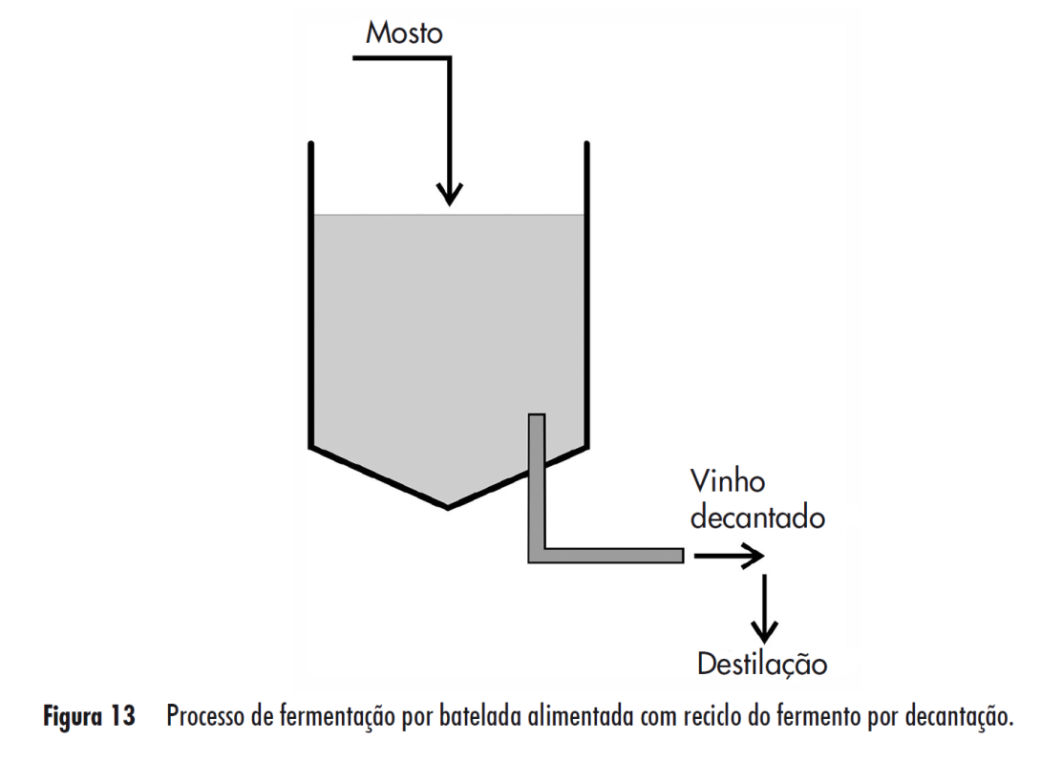
Adicione aqui o Texto

Slide 26
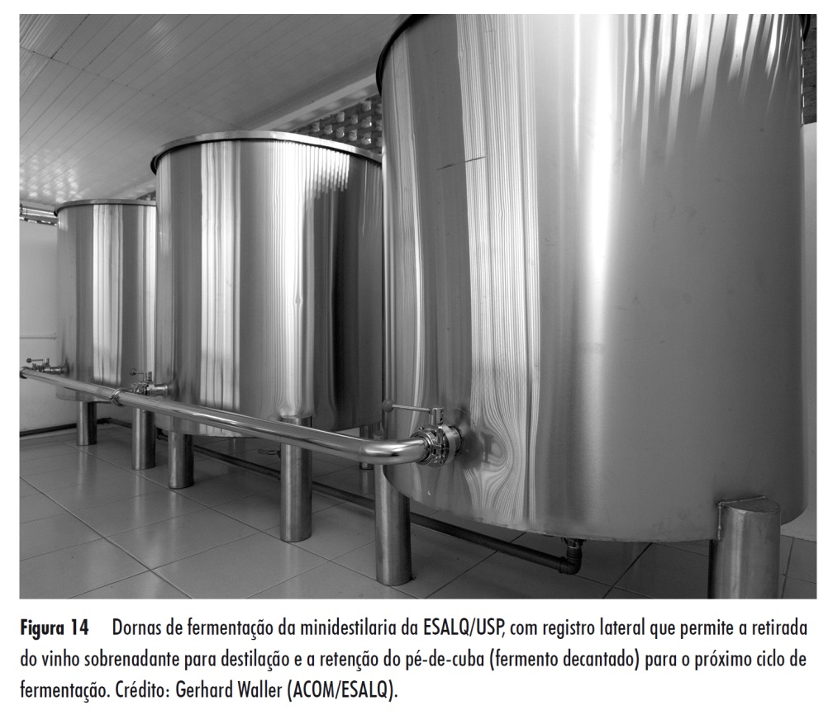
Adicione aqui o Texto

Slide 27
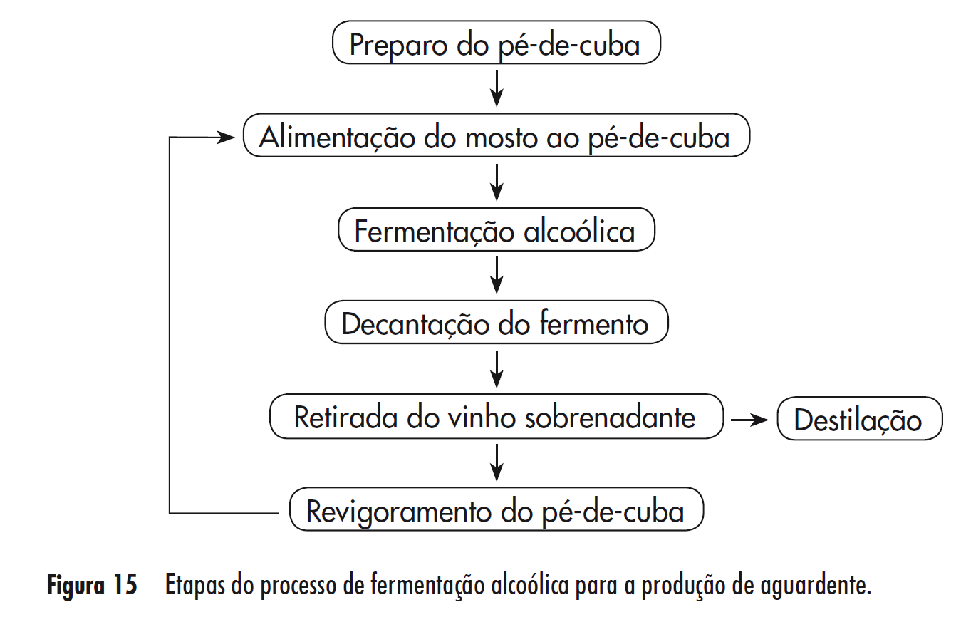
Adicione aqui o Texto

Slide 28
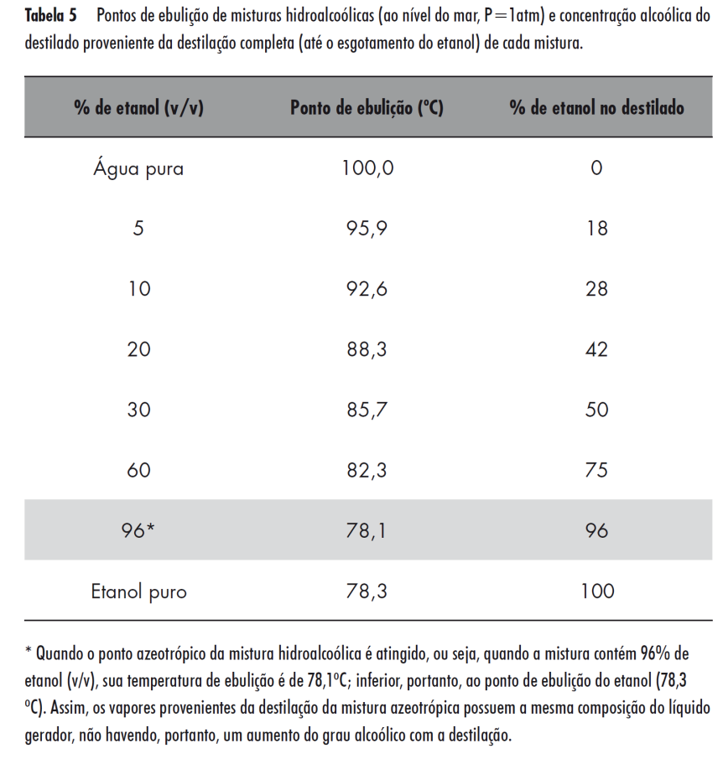
Adicione aqui o Texto

Slide 29
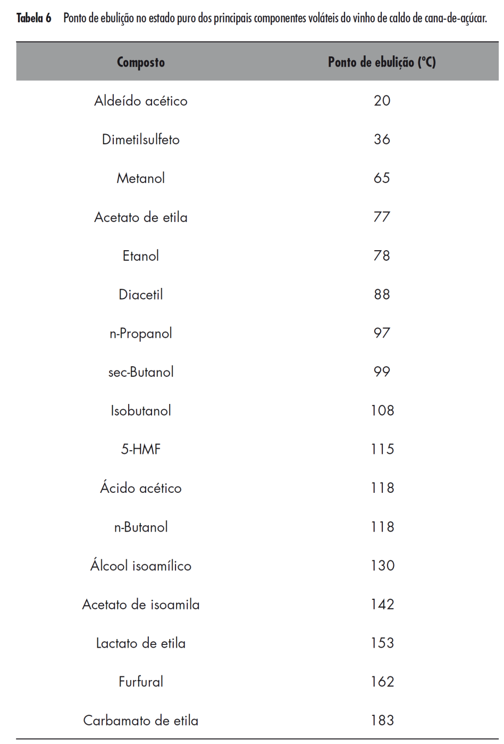
Adicione aqui o Texto

Slide 30
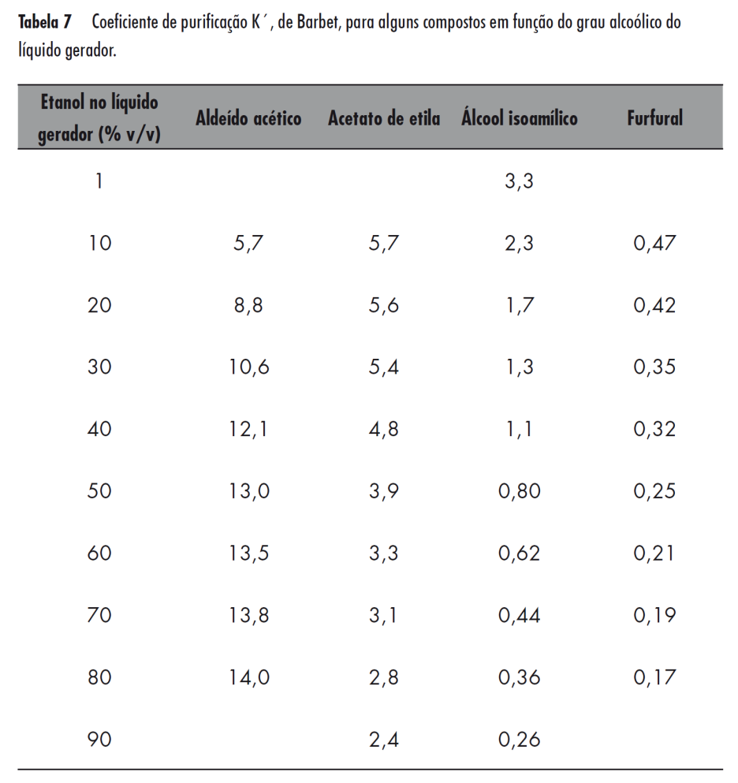
Adicione aqui o Texto

Slide 31
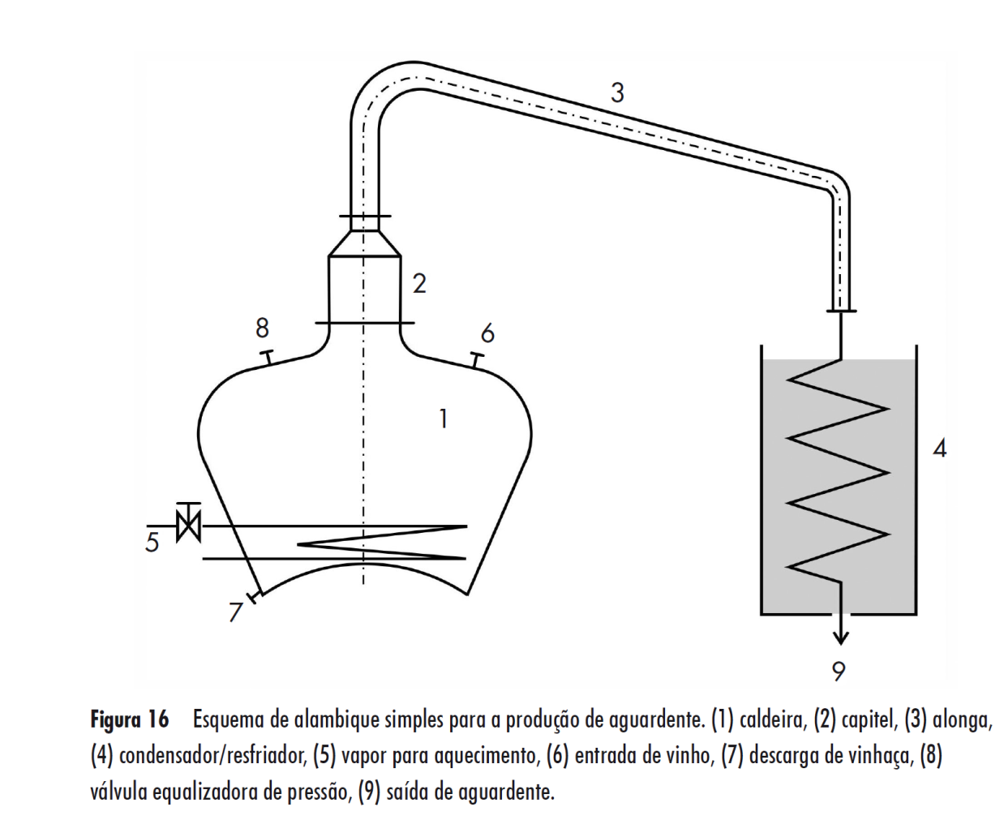
Adicione aqui o Texto

Slide 32
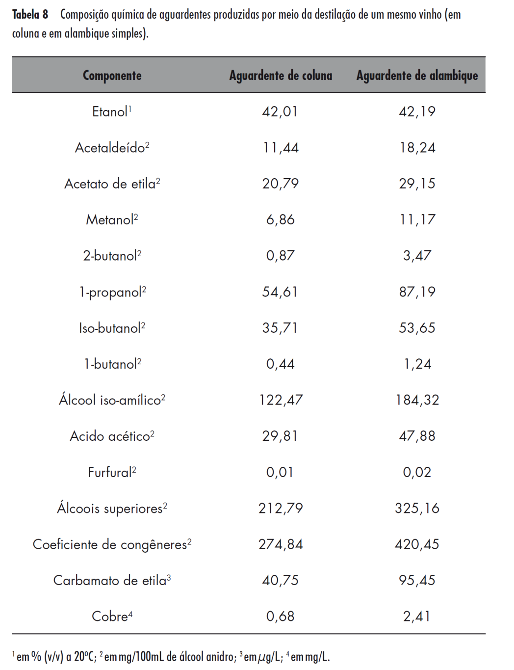
Adicione aqui o Texto

Slide 33
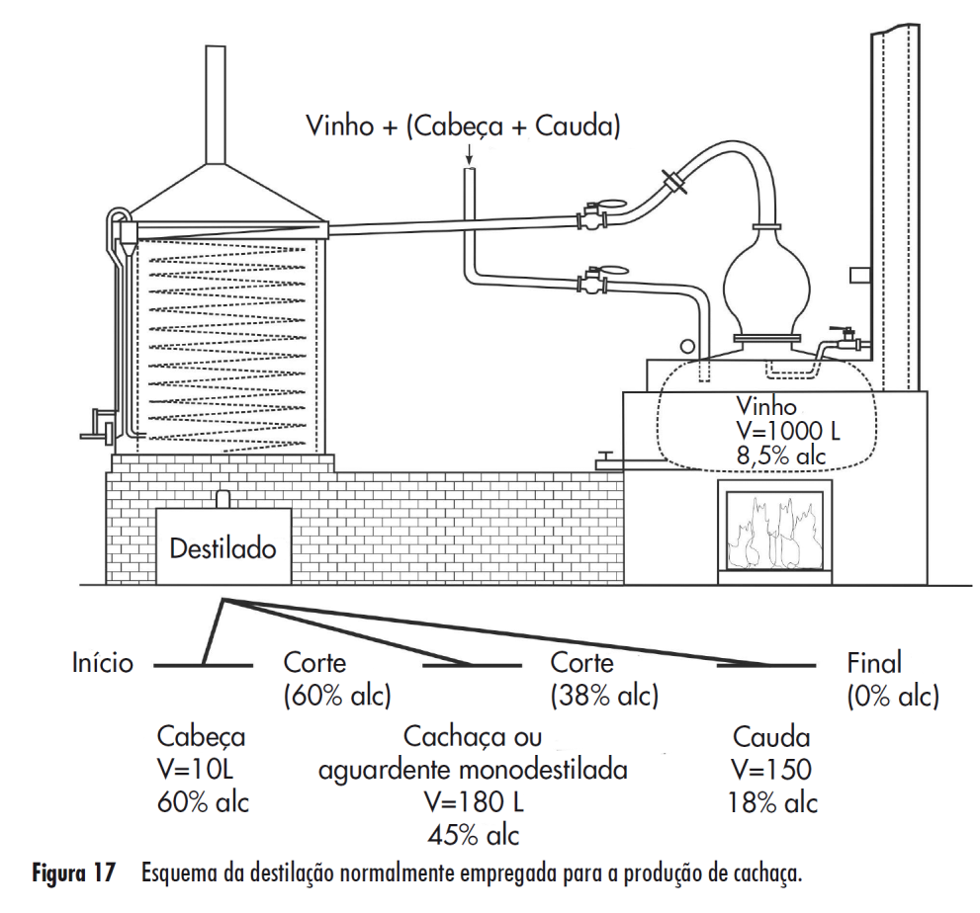
Adicione aqui o Texto

Slide 34
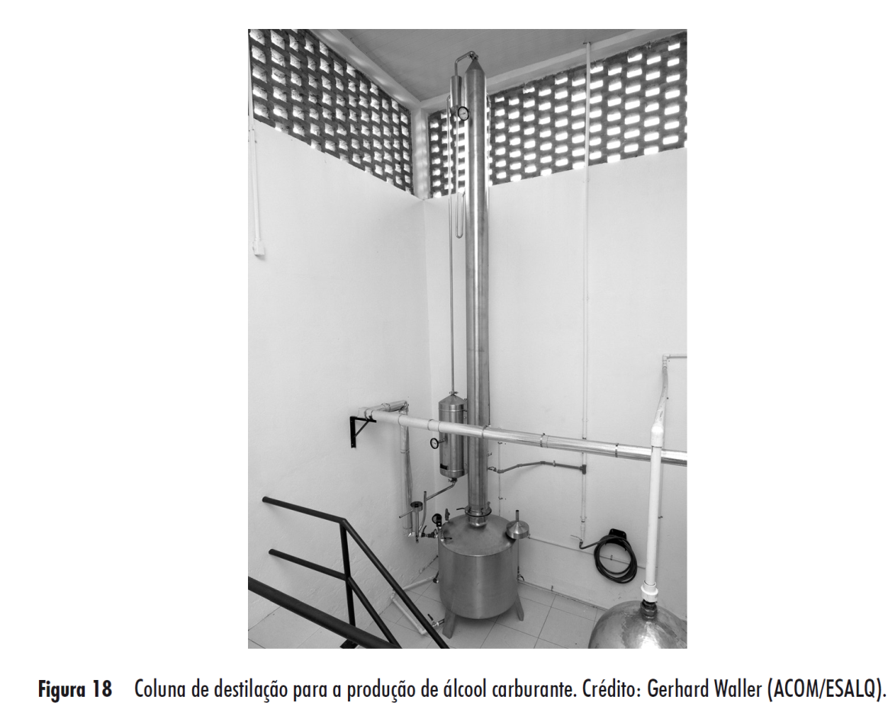
Adicione aqui o Texto

Slide 35
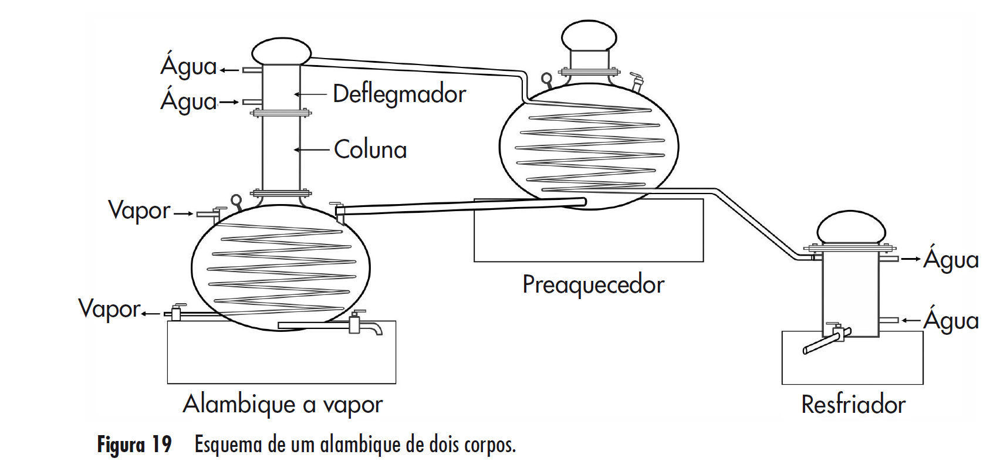
Adicione aqui o Texto

Slide 36
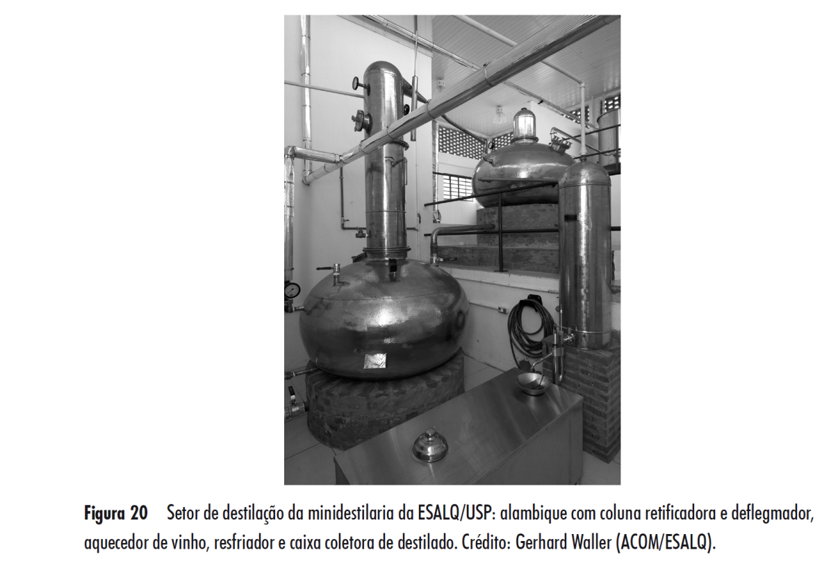
Adicione aqui o Texto

Slide 37
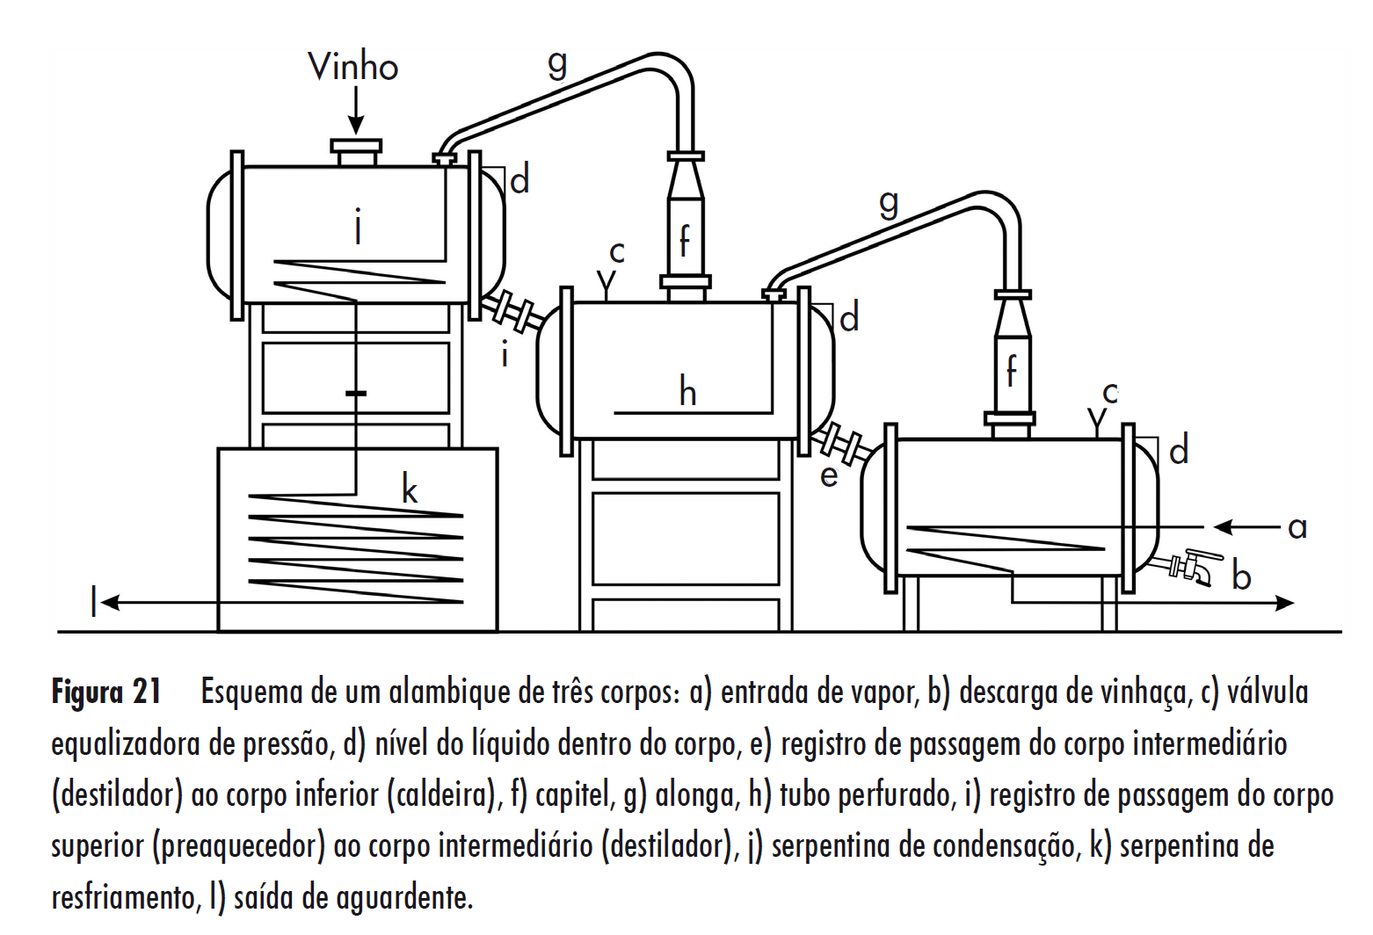
Adicione aqui o Texto

Slide 38
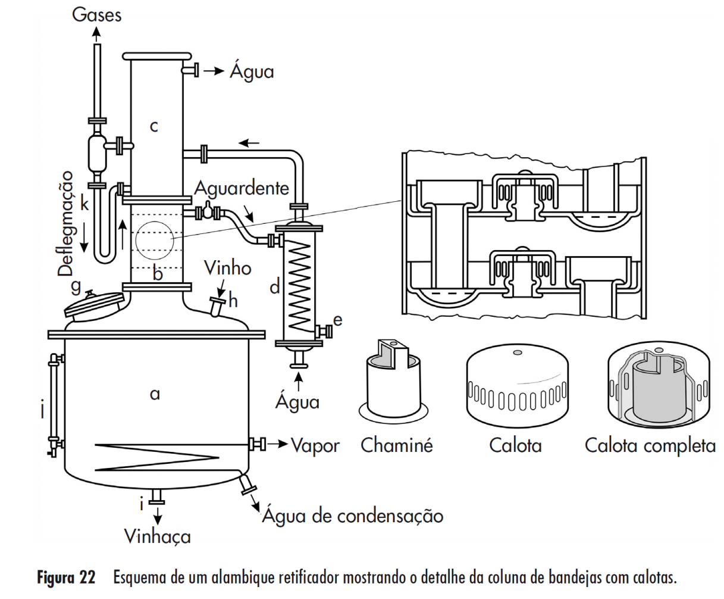
Adicione aqui o Texto

Slide 39
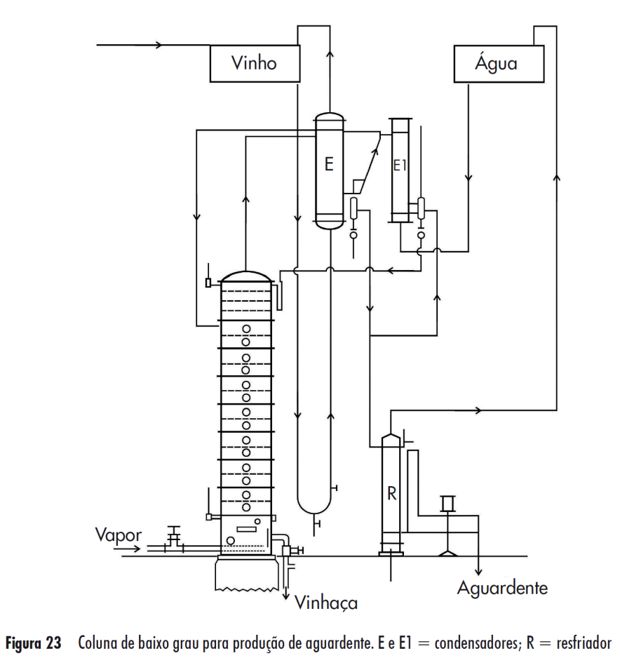
Adicione aqui o Texto

Slide 40
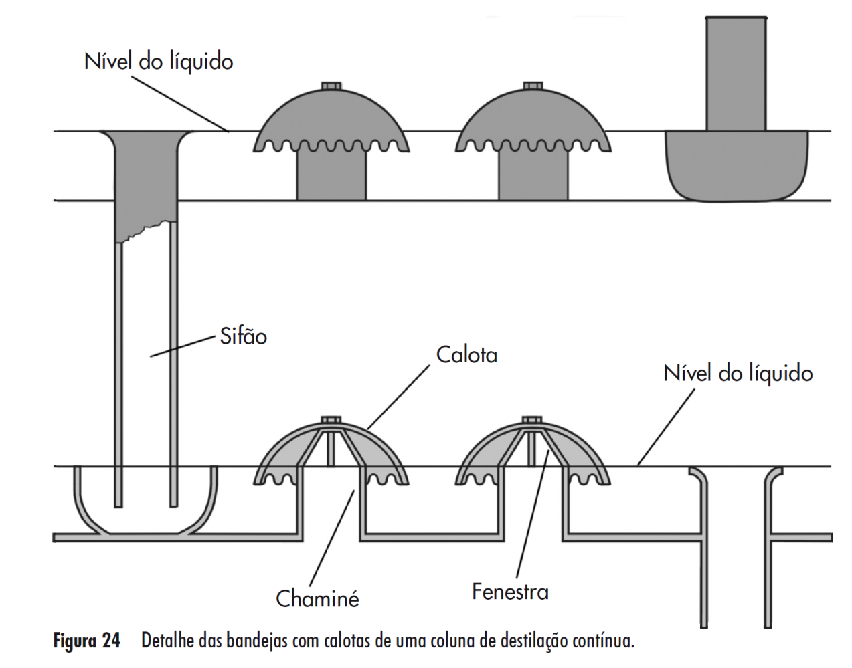
Adicione aqui o Texto

Slide 41
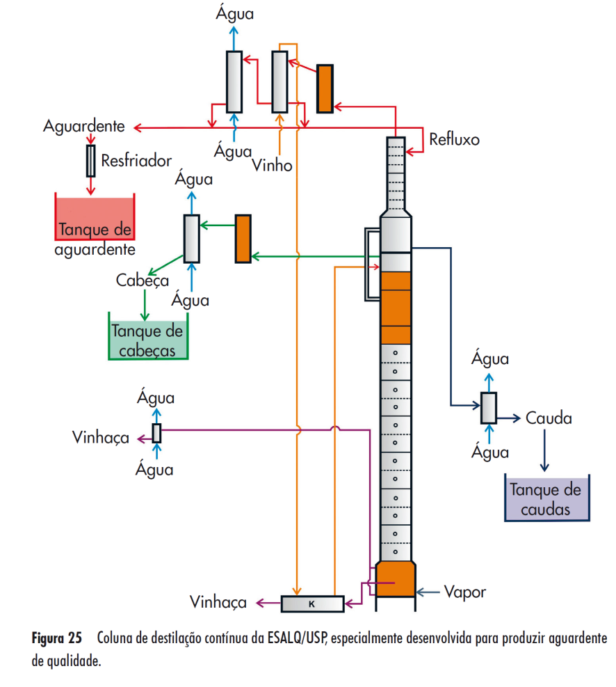
Adicione aqui o Texto

Slide 42
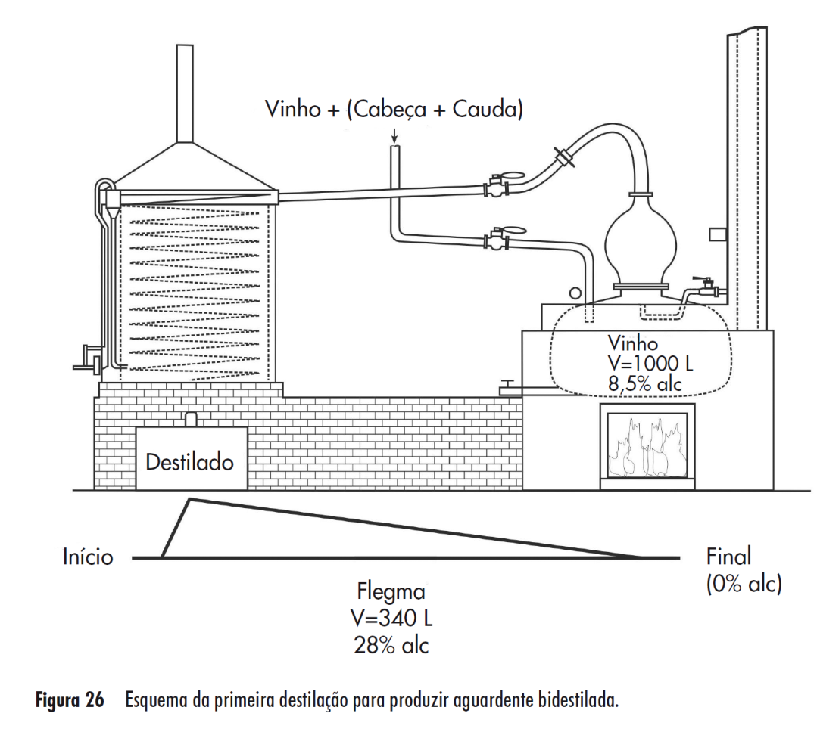
Adicione aqui o Texto

Slide 43
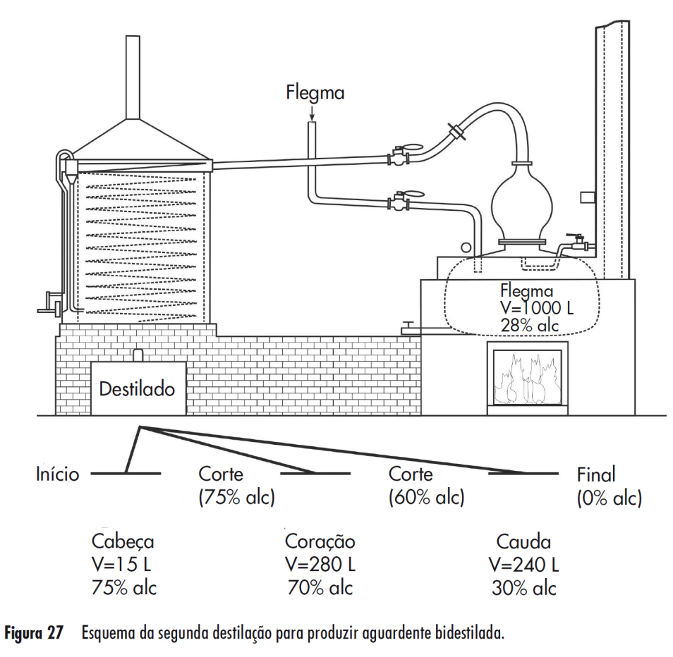
Adicione aqui o Texto

Slide 44
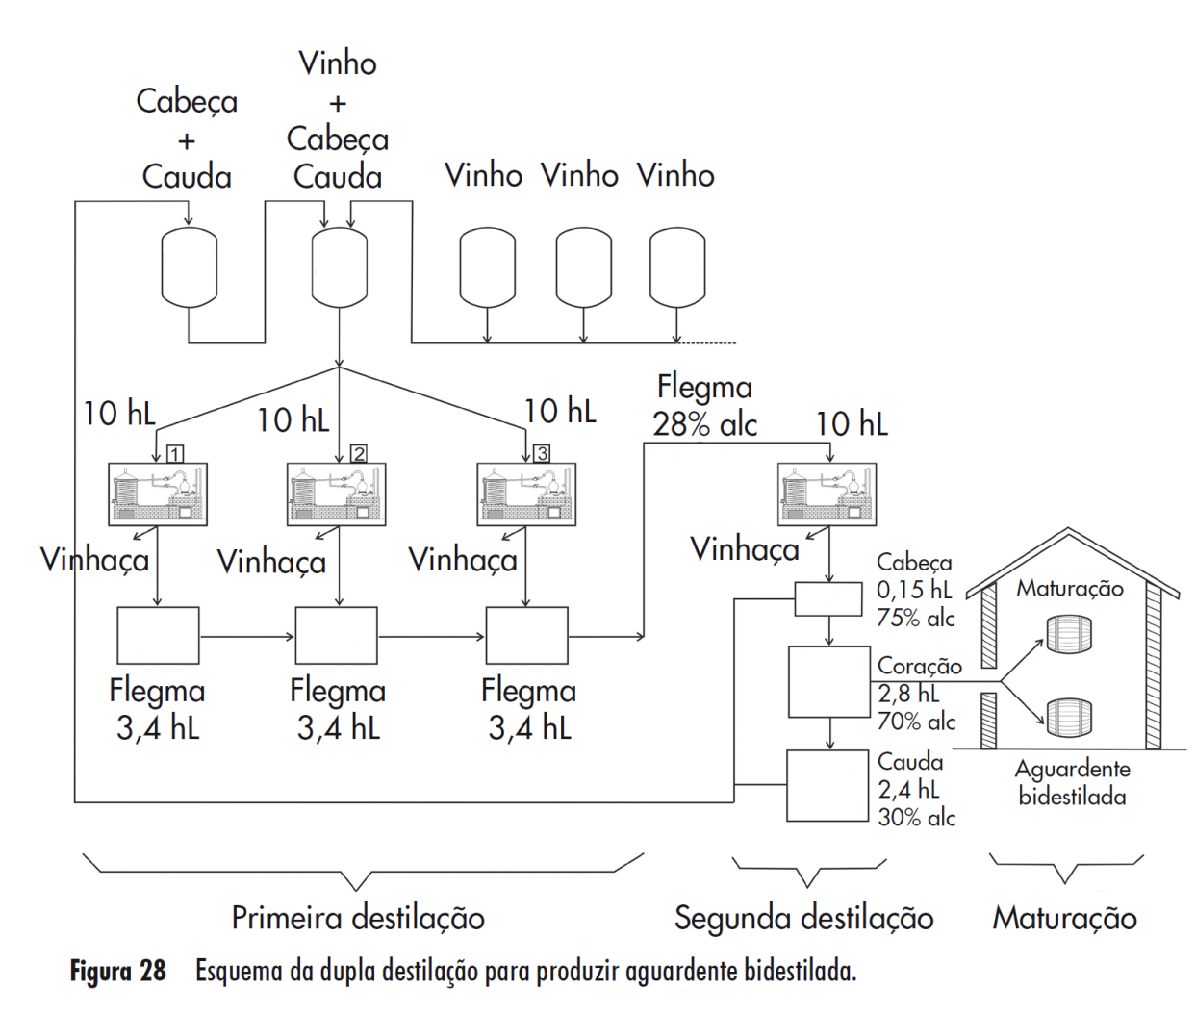
Adicione aqui o Texto

Slide 45
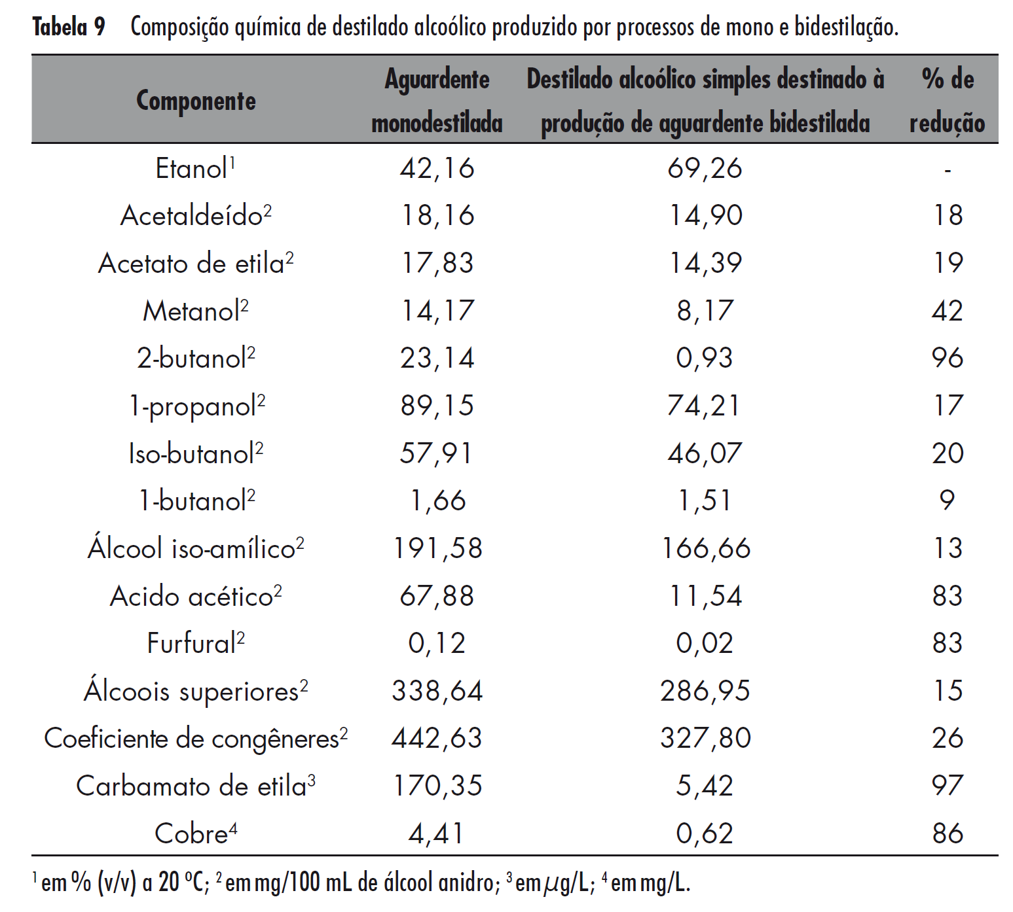
Adicione aqui o Texto

Slide 46
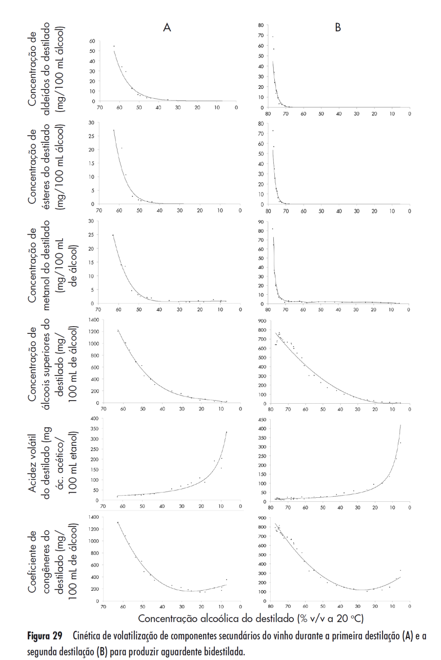
Adicione aqui o Texto

Slide 47
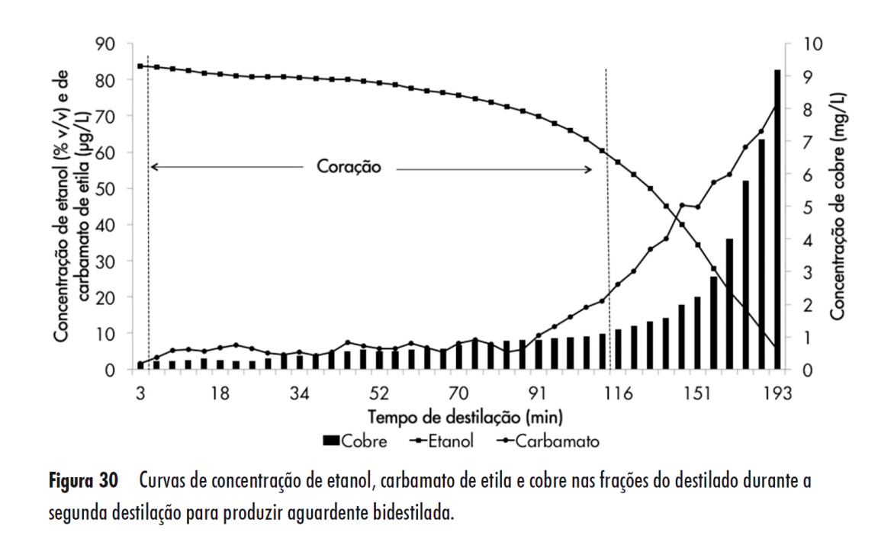
Adicione aqui o Texto

Slide 48
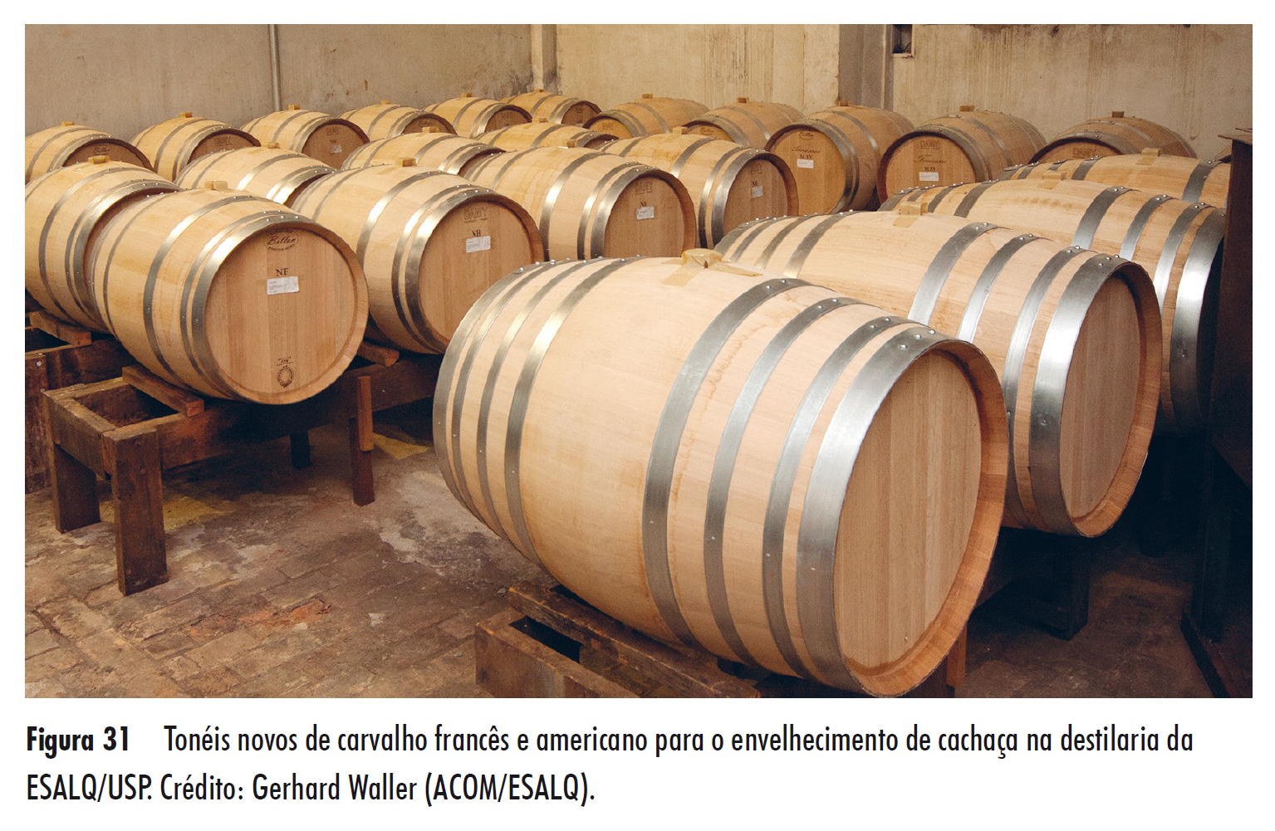
Adicione aqui o Texto

Slide 49
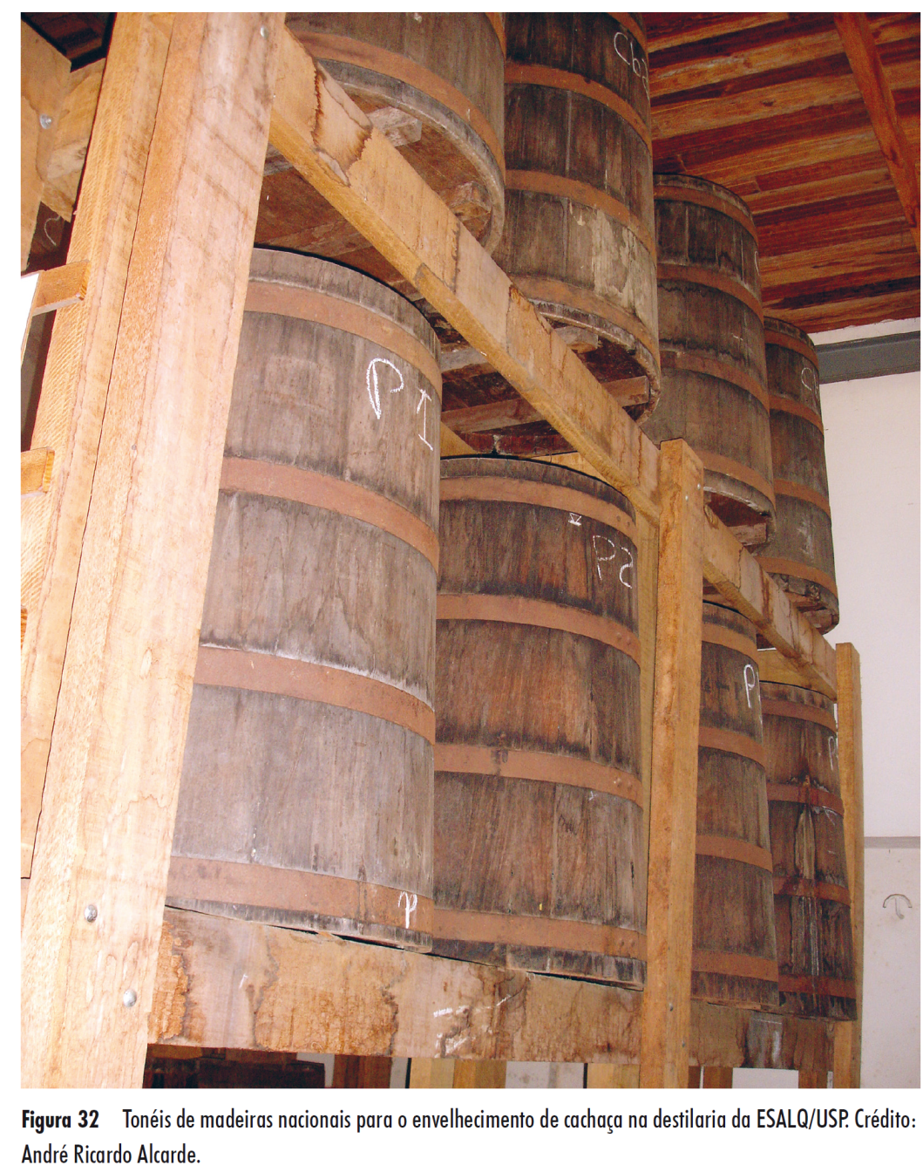
Adicione aqui o Texto

Slide 50
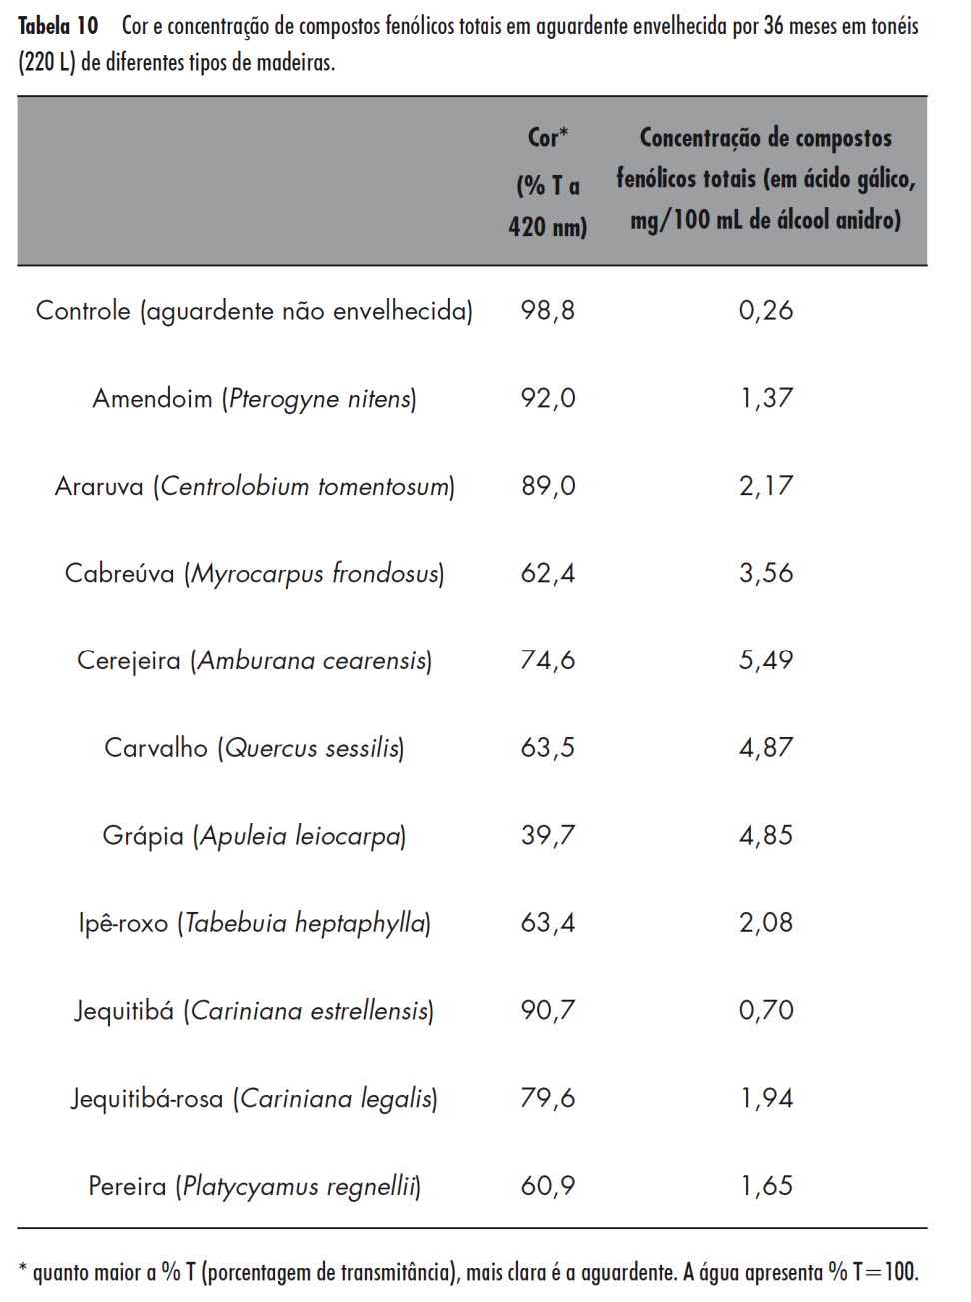
Adicione aqui o Texto

Slide 51
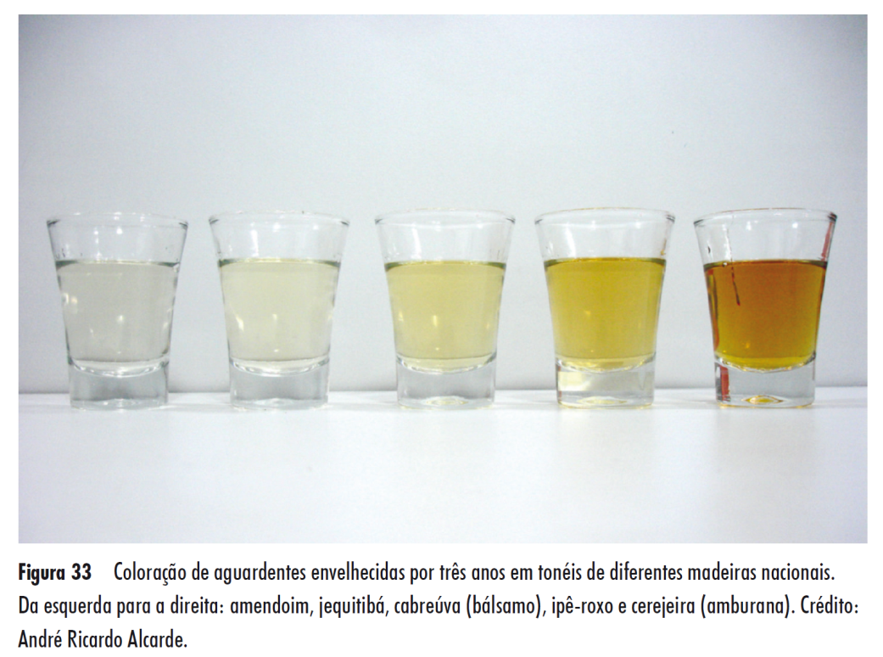
Adicione aqui o Texto

Slide 52
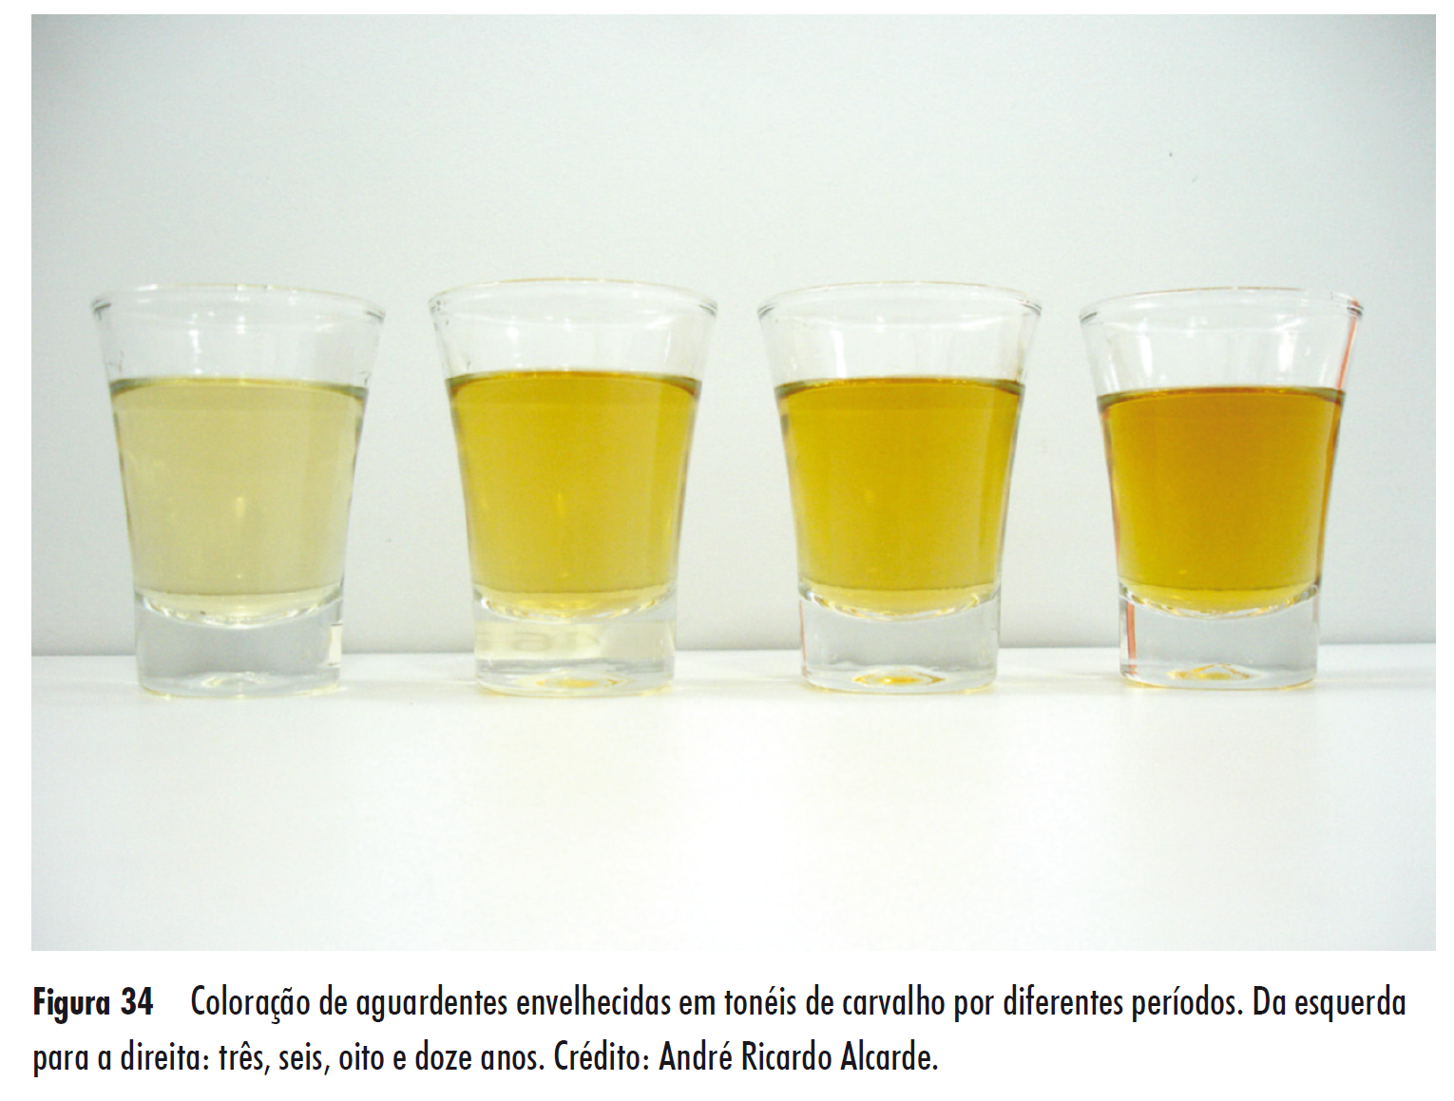
Adicione aqui o Texto

Slide 53
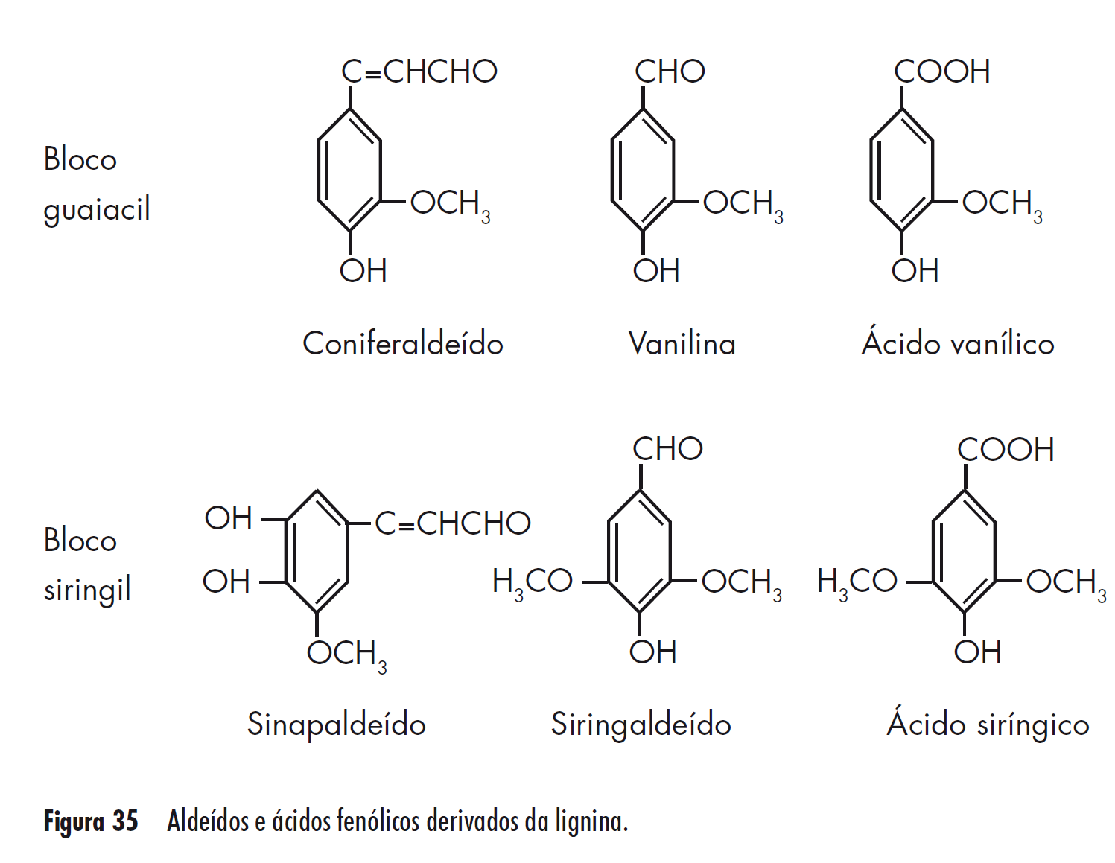
Adicione aqui o Texto

Slide 54
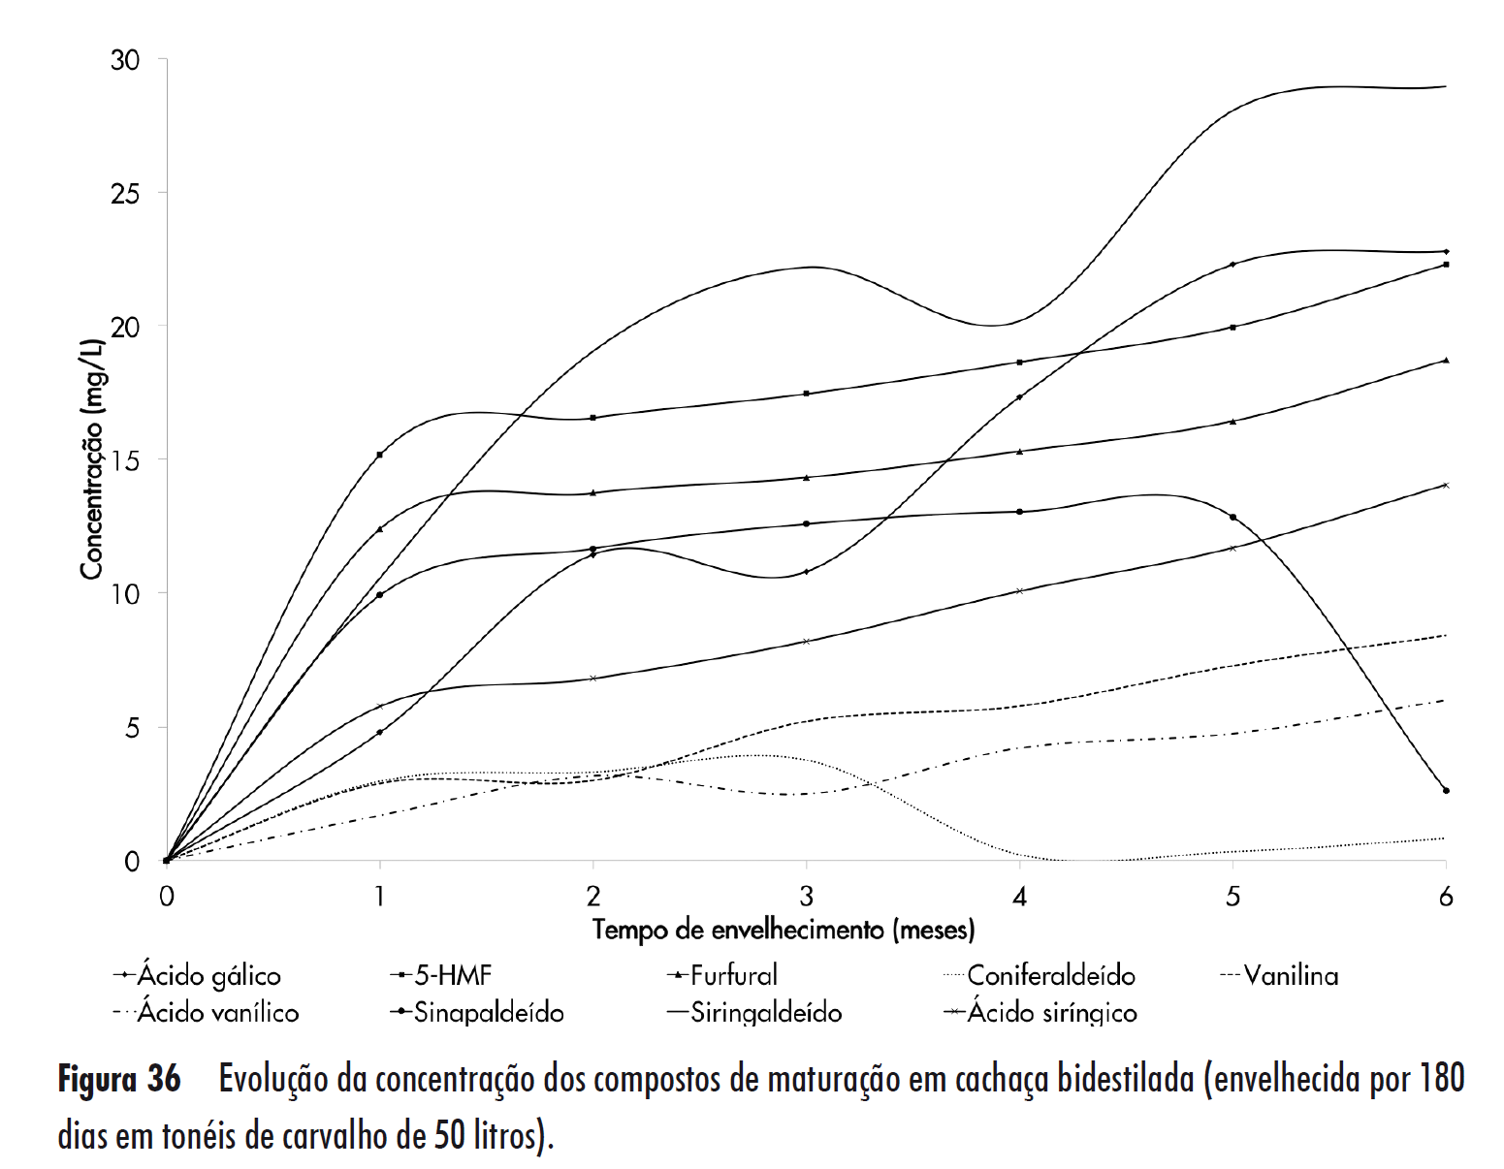
Adicione aqui o Texto

Slide 55
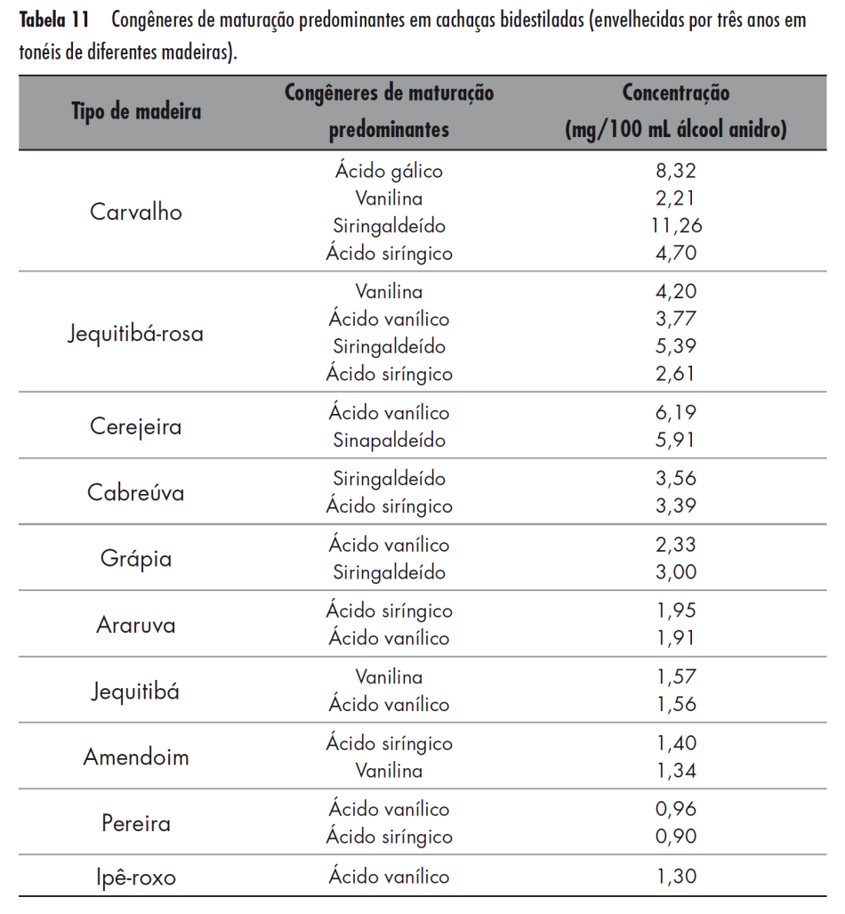
Adicione aqui o Texto

Slide 56
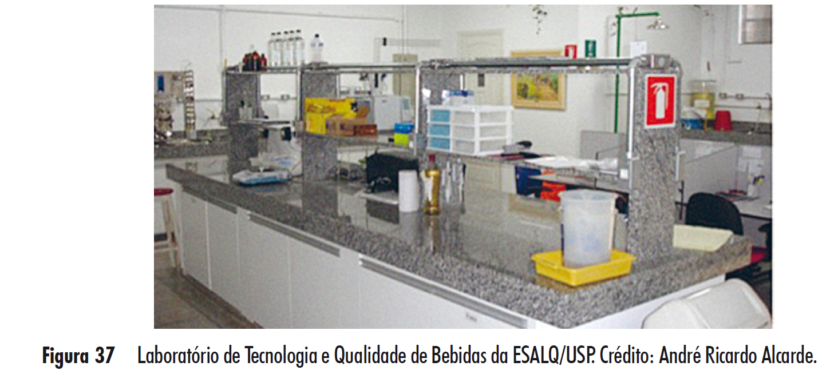
Adicione aqui o Texto

Slide 57
Cachaça
Ciência, tecnologia e arte
Capítulo 7
Aspectos sensoriais das
aguardentes

Slide 58
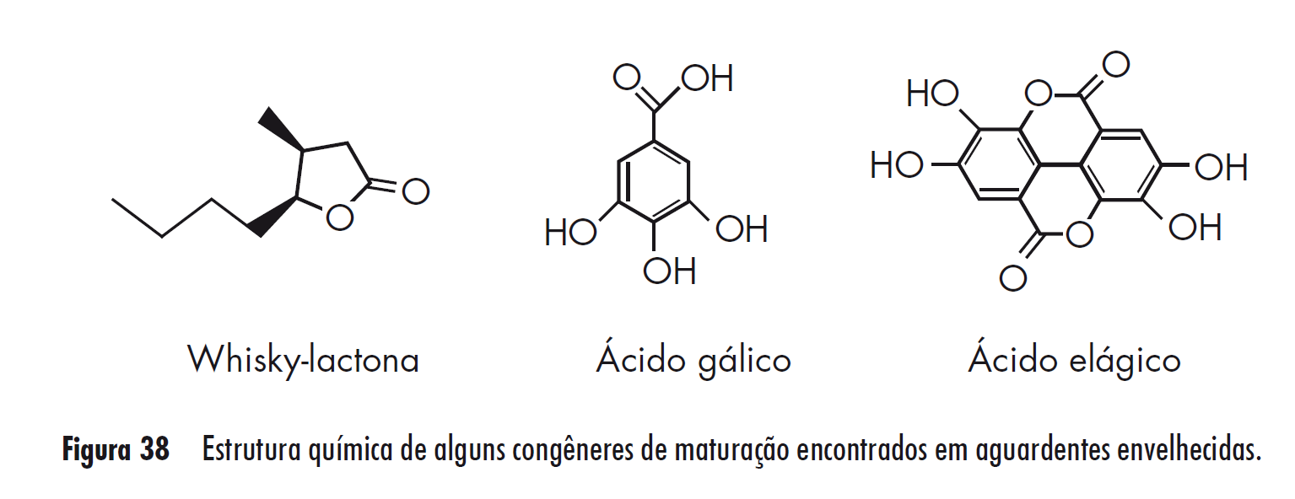
Adicione aqui o Texto

Slide 59
Adicione aqui o Texto

